Slide 1
La fe que vence al mundo
Como vencer al mundo

Slide 2
Proposicion:
Podemos vences al mundo porque…
Dios nos ha dado el poder
La fe nos da la Victoria
El mundo nos muestra la alternative
Los resultados nos dan la motivacion

Slide 3
OBJETIVO:
Reconocer que el poder esta en su Palabra
Desistir al deseo de ser como el mundo

Slide 4
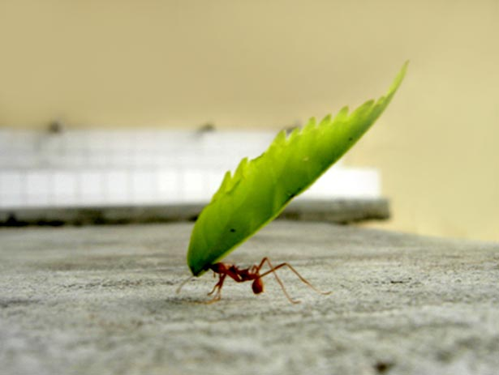
introduccion
JUAN 16:33
Estas cosas os he hablado para que en mí tengáis paz. En el mundo tendréis aflicción; pero confiad, yo he vencido al mundo.

Slide 5
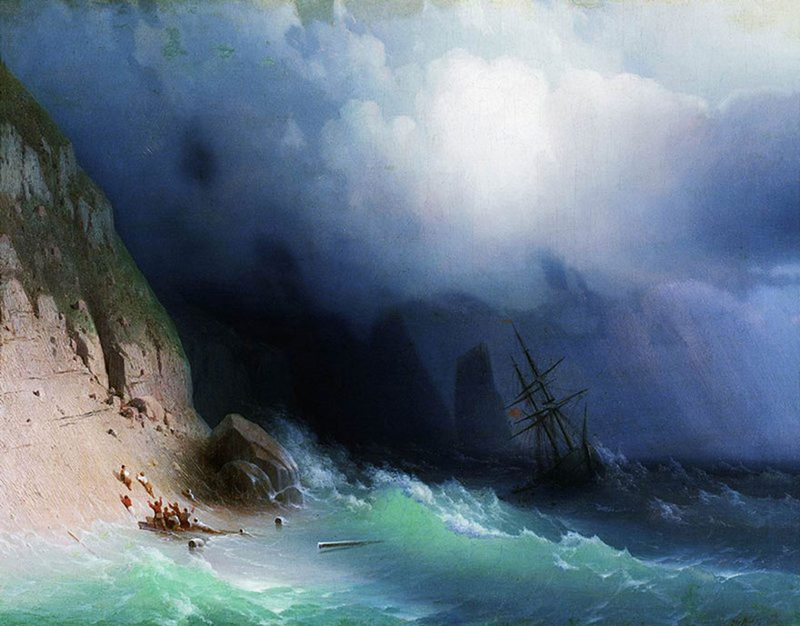
I. DIOS NOS DA EL PODER

Slide 6
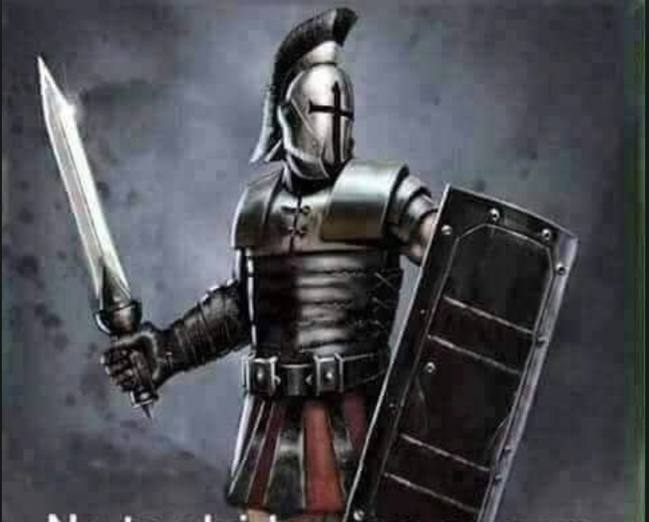
^{II. LA FE NOS DA LA VICTORIA!}

Slide 7
III. EL MUNDO NOS DA LA ALTERNATIVA

Slide 8
IV. LOS RESULTADOS DE VICTORIA NOS DAN LA MOTIVACION

Slide 9
Conclusion:
Deseamos estas bendiciones?
A pesar de lo feo del mundo?
Deseamos ser victoriosos en la fe?
Deseamos el poder de Dios?
Si es asi, entonces Podemos vencer…
Por el Poder de Dios
Por nuestra fe victoriosa
Rechazando la alternative
Dejando que los resultados de Victoria nos motiven

